Slide 1
《电子技术基础》
模拟部分
主讲：张 杰

Slide 2
绪 论
本课程是一门入门性质的技术基础课程。

Slide 3
绪 论
一、电子技术的发展（飞速发展，日新月异）
二、模拟信号和模拟电路
三、模拟电子技术基础课程特点
四、怎么学习？
五、如何考查？

Slide 4
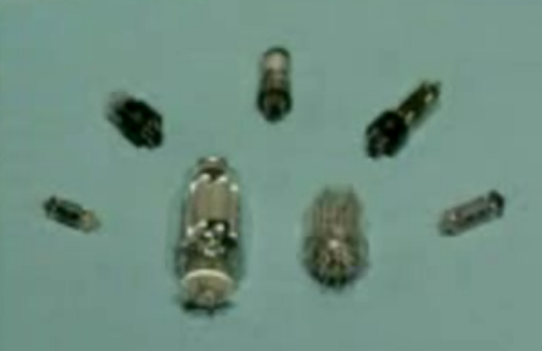
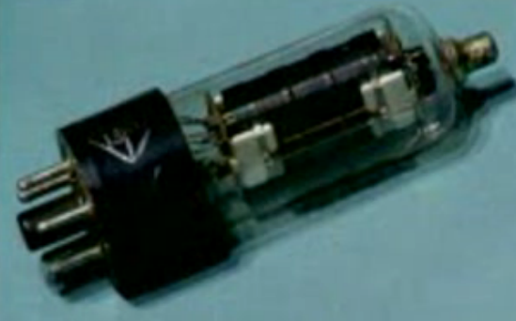
一、电子技术的发展
1947年以前以真空电子管的应用为主。

Slide 5
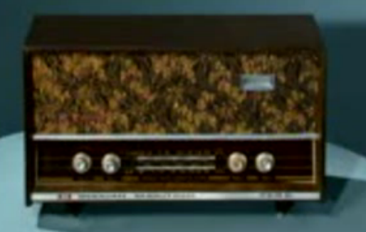
电子管做的收音机

Slide 6
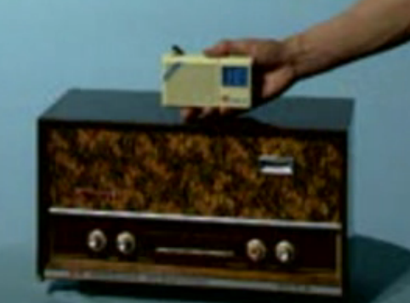
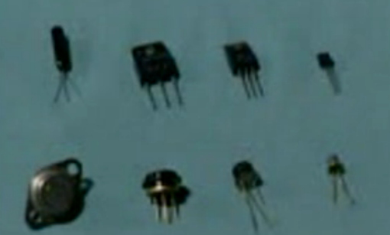
一、电子技术的发展
1947年底晶体管诞生。

Slide 7
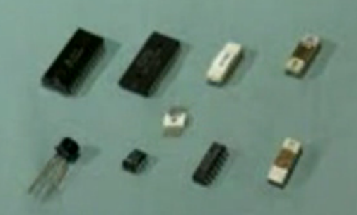
一、电子技术的发展
1958年集成电路问世。

Slide 8
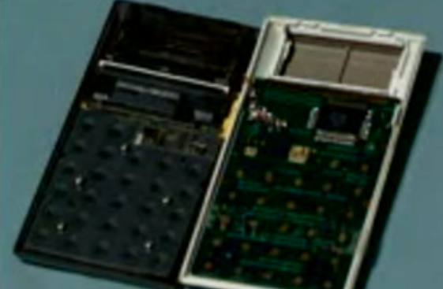
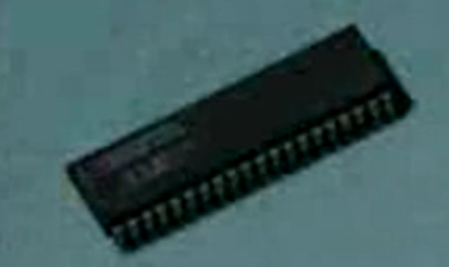
一、电子技术的发展
1969年大规模集成电路问世。
1975年超大规模集成电路问世。

Slide 9
代表性的例子
运算放大器和各种专用放大器
稳压电源（计算机电源，电池充电器等）
音频视频集成电路（各种家用电器）
通讯集成电路（手机、车载卫星定位系统、数字交换机，军用头盔通讯系统等）
语音集成电路（复读机、语音玩具等）
波形发生电路（提供信号，产生方波，三角波，正弦波等）
可编程器件（数字电路中）
接口电路（数字电路中）

Slide 10
二、模拟信号和模拟电路
模拟电路
模拟信号：在时间和幅值上都是连续的信号。
处理模拟信号的电子电路称为模拟电路。
数字电路
数字信号：在时间和幅值上都是离散的信号。
处理数字信号的电子电路称为数字电路。

Slide 11
二、模拟信号和模拟电路
模拟电路最基本的处理是放大；
传感器输出的信号一般都是小信号不足以驱动负载；
任何其他的模拟电路里面几乎毫无例外的都有放大器。
放大的本质是能量的控制（任何放大器都需要能源）；
靠有源元件进行能量转换：能够控制能量的元件。

Slide 12
三、课程特点
工程性：
证明可行性（定性分析：电路功能和性能）；
允许有一定的误差（定量计算：估算）；
电子电路归根结底是电路：半导体器件的等效电路模型（不同条件下模型不同）。
实践性：常用电子仪器的使用方法、电子电路的测试方法、故障的判断和排除方法、EDA软件的应用方法。（实验课、课程设计）

Slide 13
四、怎么学习？
基本概念：
入门突出问题：概念不清
基本电路：
复杂电路是在基本电路基础上演变而来的
基本结构，组成原则：归类
基本分析方法：
各种不同类型的电路：归类
性能指标
描述方法：曲线？式子？
采用的方法

Slide 14
小结
一、抓住重点
基本概念、基本电路、基本分析方法。
二、要自学，勤于思考，掌握方法。
三、按时完成作业，做好预习和复习。
四、学习的一种好方法：比较。

Slide 15
五、如何考查？
会看：读图（定性分析）
会算：估算（定量分析）
会选：选择（选电路，选器件，选参数）
会调：调试（具体实现）

